Slide 1



钱乃华
曾任云南华天投资开发有限公司总经理
云南京蓝泰瑞股份有限公司总经理
现任大禹节水集团股份有限公司云南分公司总经理

Slide 2

议题四：行业机制、模式创新与应用
数字农业—助力产业升级
钱乃华
北京 ∙ 2019年12月8日

Slide 3

数字农业—助力产业升级
背景
现状
愿景
让农业更智慧 让农村更美好 让农民更幸福

Slide 4
数字农业—助力产业升级
背 景
自然环境
产业基础
设施基础
项目背景
让农业更智慧 让农村更美好 让农民更幸福

Slide 5
数字农业—助力产业升级
自然环境
元谋县位于云南省楚雄州北部金沙江干热河谷地带，
属南亚热带干热河谷气候。
全县年平均气温21.5℃，极端最高气温达42℃，年
均降雨量638毫米，年均蒸发量3640.5毫米，年蒸发
量是降雨量的6倍多。
全县耕地面积47万亩，有效灌溉面积仅为23.69万亩，
缺灌率高达44.83%，资源性和工程性缺水问题突出。
素有“天然温室”之称，是天然植物工厂，也是云南省严重缺水干旱地区之一。
让农业更智慧 让农村更美好 让农民更幸福

Slide 6
数字农业—助力产业升级
产业基础
“冬早蔬菜之乡”
以西红柿、黄瓜、西葫芦为主，甜玉米、洋葱为辅的
冬早蔬菜种植，占灌区种植面积的55%，年亩均用水
量在896-1228m³左右。
以葡萄、青枣为主的果林种植，占灌区种植面积的30%，
葡萄年亩均用水量在900-1200m³左右；青枣年亩均用水
量240-320m³左右。
以情人草、水晶花为主的花卉种植，占灌区种植面积的
10%，年亩均用水量在1350-1800m³左右。
以金丝小枣、辣椒、紫甘蓝等其它作物种植，占灌区种
植面积的5%，年亩均用水量在580-720m³左右。
让农业更智慧 让农村更美好 让农民更幸福

Slide 7
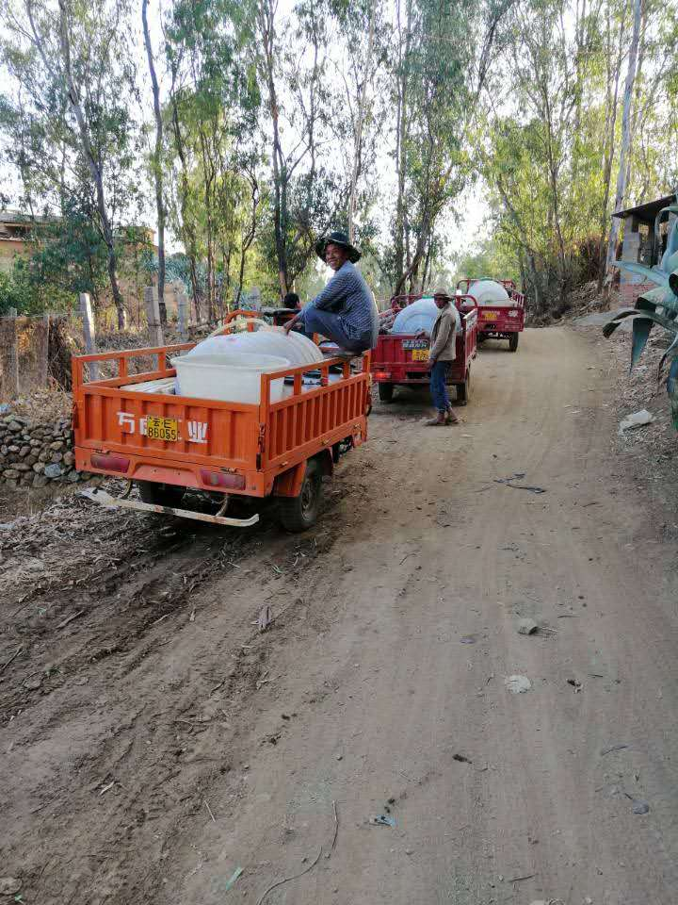
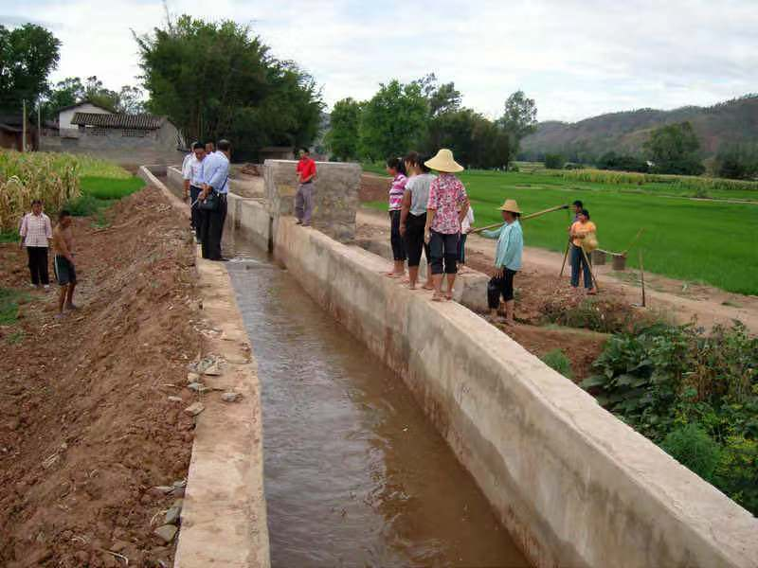
数字农业—助力产业升级
设施基础
可利用水量紧缺，供需矛盾突出：灌区气温高，气候炎热，农作物耗水量大，水低田高，枯、汛期分布不均难于利用，可利用水量十分有限。
现有水利工程设施不配套，引输水干、支渠的取水枢纽，放水闸门，量水设施和管理房等不配套，严重影响渠系骨干工程的引输水能力和运行管理。
设计标准低、工程老化，引输水渠渗漏大：灌区现有的大部份蓄水工程隐患多，设施不完善，效益不能充分得到发挥。
灌区支渠配套差，有限的可控制水资源浪费较大：
田间支渠因投入有限，排、灌渠系和渠系建筑物不配套，水量损失较大。用水粗放，使有限的可利用水资源未得到合理的利用。
让农业更智慧 让农村更美好 让农民更幸福

Slide 8
数字农业—助力产业升级
项目设立
元谋大型灌区丙间片 11.4 万亩高效节水灌溉项目于 2016 年立项，同时被列为财政部第三批示范项目。该项目工程总投资 30778.52 万元, 其中，政府投资 12012.56 万元 （中央、省级 财政补助 9012.56 万元，县财政投资 3000 万元），社会资本投资 14695.96 万元（大禹节水投资 11970 万元，农民用水合作社筹资 2725.96 万元），农 户自筹自建田间工程投资 4070 万元。
让农业更智慧 让农村更美好 让农民更幸福

Slide 9
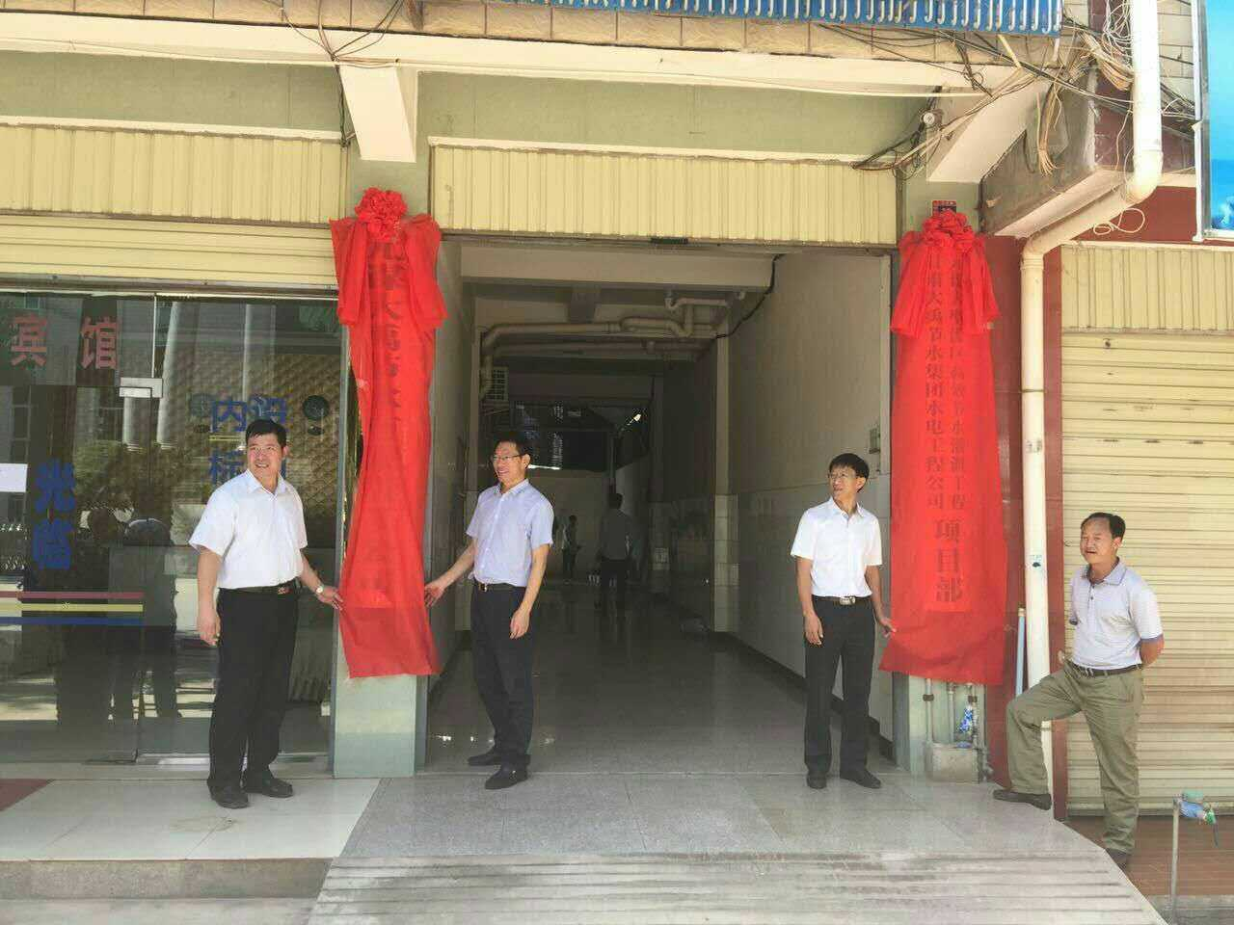
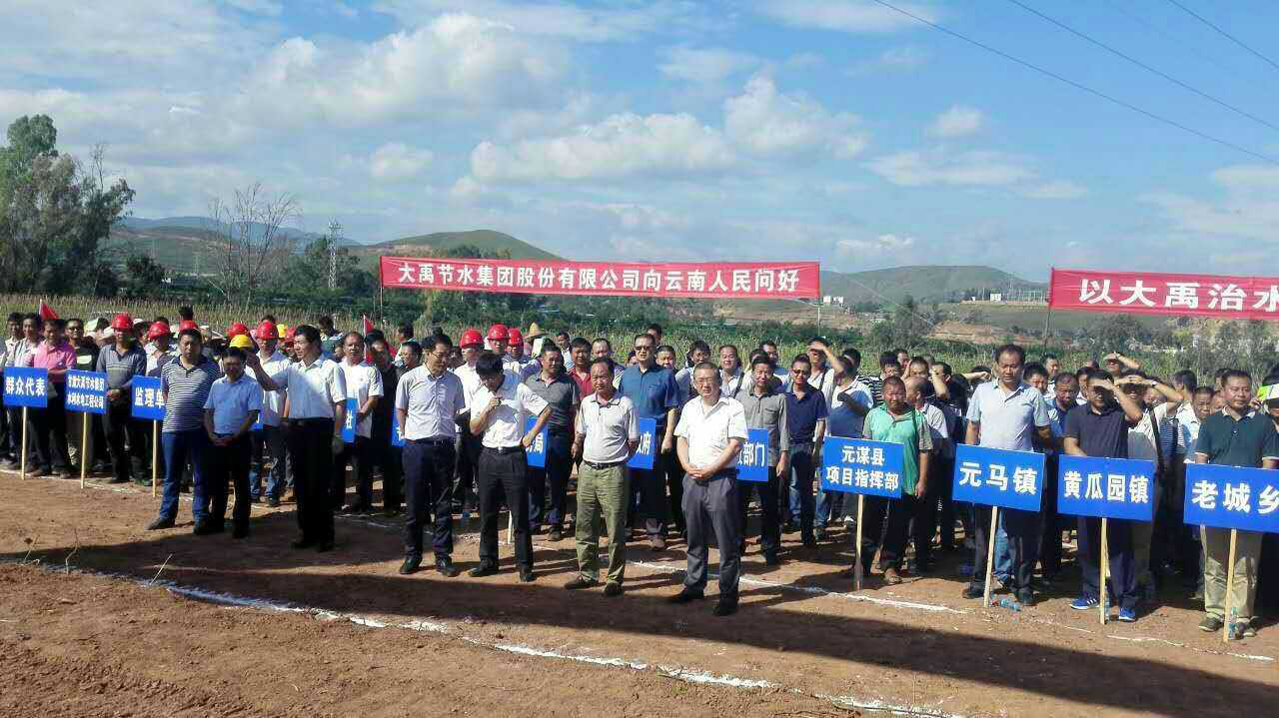
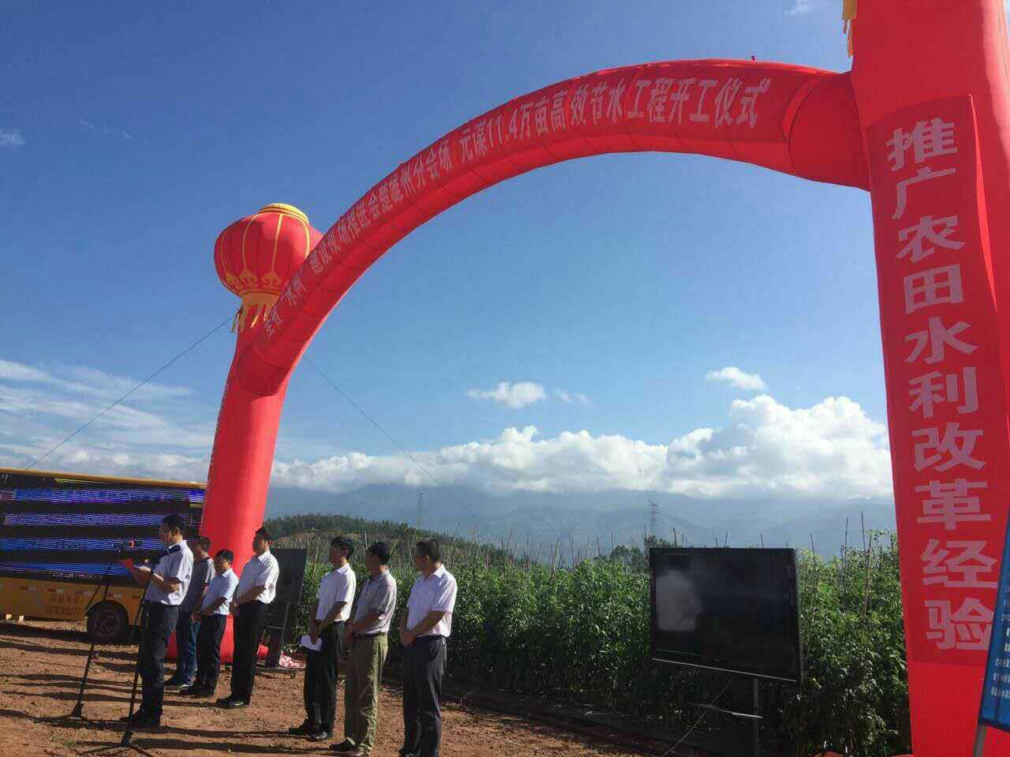
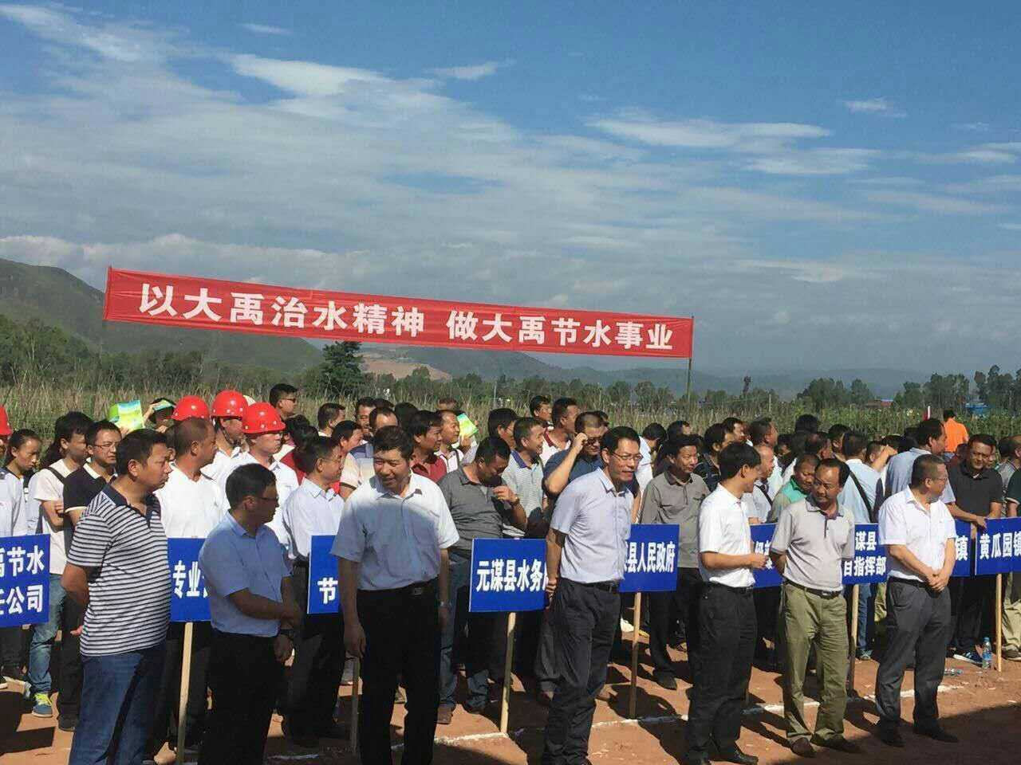
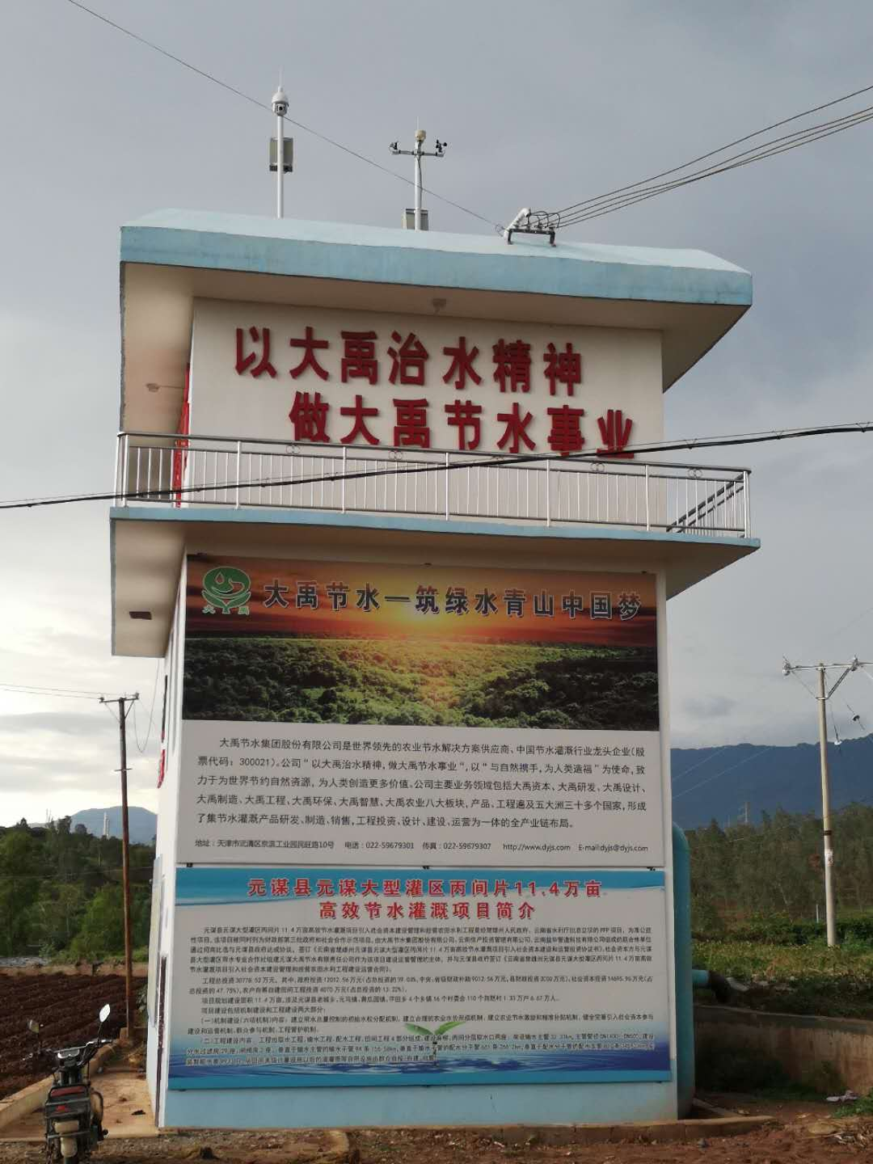
数字农业—助力产业升级
项目开工现场
让农业更智慧 让农村更美好 让农民更幸福

Slide 10
数字农业—助力产业升级
现 状
三网共建
机制保障
运维管理
让农业更智慧 让农村更美好 让农民更幸福

Slide 11
数字农业—助力产业升级
A
B
C
水网
信息网
服务网
项目整体高差234米。由取水工程、输水工程、配水工程、田间工程4部分组成。建设麻柳、丙间水库分层取水口两座，架设输水主管32.33千米，垂直于输水主管的输水干管46条156.58千米，垂直于输水干管的配水分干管801条266.2千米，垂直于配水分干管的配水支管1901条345.33千米，安装DN50智能水表4933只。
主要实现的功能：
保障灌区24小时不间断供水，精准灌溉精准计量，随用随取。
灌区灌溉的自动化、远程化、安全化控制系统：物联网、无线传感技术系统；云计算系统。
主要实现功能：
水网安全监测、远程制动；
农作物生长环境监测、基于GIS对设备设施远程开关控制；
可视化的农作物生长情况监测；
计量计费系统，水费的数据处理；
移动端巡检、设备管理、数据分析；
互联网数据收集。
项目公司通过大禹节水集团公司平台，直接对接农资公司，省去中间环节，拿到价格低于市场价格30%左右的农资产品，销售给老百姓，大大降低了生产成本，提供优质低价的农资服务；
依托水网，精准的将肥料给到作物需肥部位，减肥增效的同时提升农作物品质，实现了“水肥一体化”服务
通过对数据的整理、分析和评估，形成农产品产品追溯系统，并对接后期的农产品销售。
通过对农户种植生产过程购买、销售等数据收集统计，给农户授信，对农户提供有针对性的金融服务。
让农业更智慧 让农村更美好 让农民更幸福

Slide 12
数字农业—助力产业升级
机制保障
初始水权分配机制
水价形成机制
农业节水激励和精准补贴机制
引入社会资本参与建设和运行机制
群众参与机制
工程管护机制
让农业更智慧 让农村更美好 让农民更幸福

Slide 13
数字农业—助力产业升级
群众参与
机制
组建元谋大型灌区用水专业和合作社，吸纳项目区1.33万户用水户为社员，社员以股权的方式参与到项目中来，在项目运营管理过程充分发挥股东意识和权益。
“公司+合作社”
建立“公司+合作社” 的管理模式，项目公司成立工程管护部、设备维修部、信息管理部为主导的职能部门，主要负责灌区运营日常管理工作，同时结合灌区产业结构及用水合作分社所对应灌区水利设施建设，从合作社抽选群众基础扎实，种植经验丰富社员负责灌区用水广告宣传、给配水协调、水利设施破坏追责索赔、灌区坝塘、水井关停、公共资产或私有资产征占协调等工作，为项目20年运营管理夯实基础。
信息化管控、高效运维
信息化平台24小时实时监测灌区管道情况，发现管道漏点，损坏，能够在第一时间安排专业管护人员进行维修处理，提高供水保障率。
400故障热线
建立完善的400客户报修、投诉热线，坚持客户第一原则，全天24小时水源保证，不断提高服务质量。
让农业更智慧 让农村更美好 让农民更幸福

Slide 14
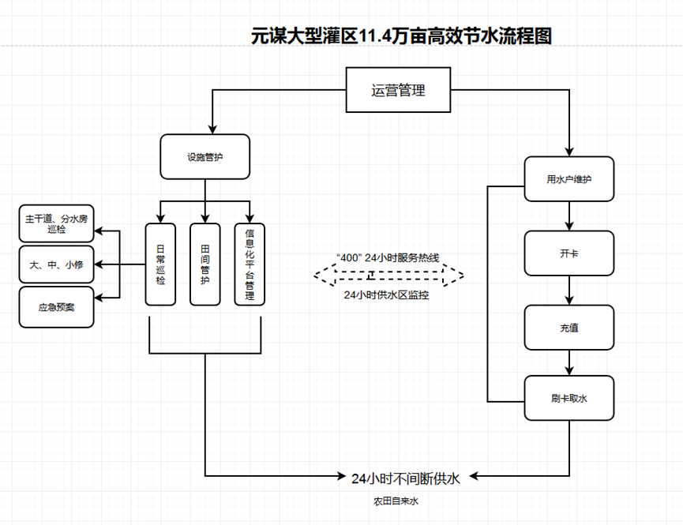
让农业更智慧 让农村更美好 让农民更幸福
项目运维管理体系
让农业更智慧 让农村更美好 让农民更幸福

Slide 15
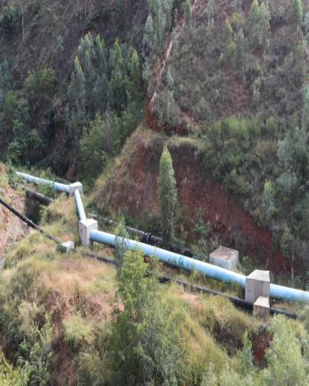
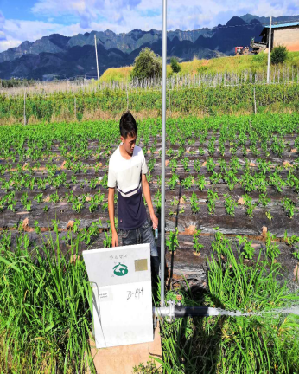
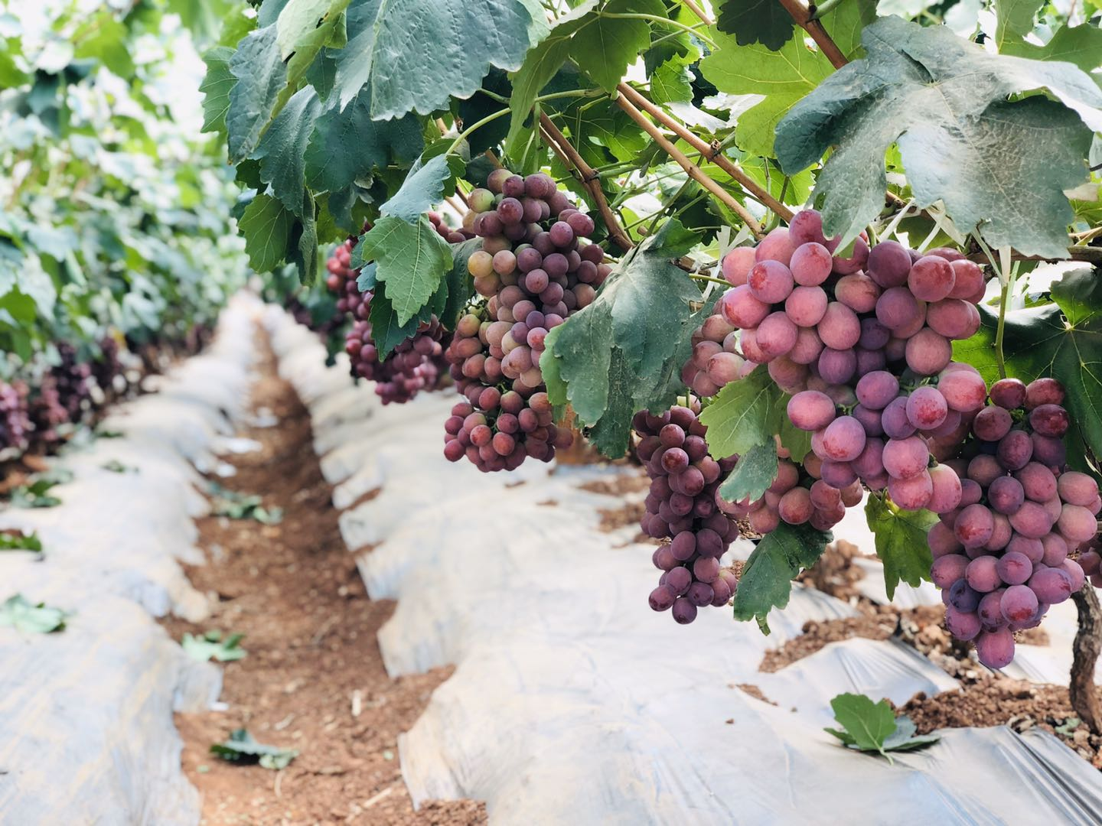
数字农业—助力产业升级
主管道
田间试水
田间作物
让农业更智慧 让农村更美好 让农民更幸福

Slide 16
数字农业—助力产业升级
愿 景
1
农业供水公司模式
比照城市自来水公司理解，就是由公司建设农田灌溉供水管网，政府授权特许经营，企业通过收取水费获取收益
2
销售公司模式
灌溉设施、农资、农机、种苗销售模式：利用平台资源，对接农资、农机、种苗销售企业，通过销售获取收益
3
土地托管模式
公司投资对规模化种植的农田进行水肥一体化等提升改造，并利用自身的专业技术负责日常的灌溉、维护、管理，收取一定的服务费用
4
技术指导增收分成模式
利用自身的专业技术负责农田、农作物日常的管护，以此增加农田收益，增收部分按合同约定分成
5
订单农业销售提成模式
结合当地产业结构，形成一定产业规模，聚集政府，社会和国内外产业资源，积极对接市场，创造与分享市场机会，形成农业订单，收取一定比例的销售提成
农业综合交易平台模式
比照电商交易平台来理解，通过跑马圈地，在形成自己的客户群体的基础上，对接农业生产上下游企业、市场、农户，形成“农业综合交易”平台（包括农资、农机、农产品、农业相关数据等），收取平台服务费用
6
让农业更智慧 让农村更美好 让农民更幸福

Slide 17



数字农业—助力产业升级
合作共赢
让农业更智慧 让农村更美好 让农民更幸福

